Slide 1
Релационна алгебра
гл. ас. Моника Филипова
ФМИ, Катедра Изчислителни системи

Slide 2
Типове релационни езици за БД
Релационна алгебра – ISBL в PRTV
Релационно смятане – QUEL в INGRES
Език SQL (Structured Query Language)
Общи черти на релационите езици:
Всеки оператор действа върху много редове и резултатът е много редове (често е релация).
Всички релационни езици са еднакво мощни (релационна пълнота).

Slide 3
Операции от теория на множествата (1)
R и S ще наричаме съвместими по тип, ако:
Имат еднакви множества от имена на атрибути и следователно еднаква степен.
Съответните атрибути (атрибутите с еднакви имена) са определени над едни и същи домени.
Обединение R union S
Заглавието е същото като на R и S.
Тялото е множество от всички редове, които принадлежат на R или на S.
Сечение R intersect S
Заглавието е същото като на R и S.
Тялото е множество от всички редове, които принадлежат на R и на S.

Slide 4
Операции от теория на множествата (2)
Разлика R minus S
Заглавието е същото като на R и S.
Тялото е множество от всички редове, които принадлежат на R и не принадлежат на S.
Произведение R times S
R{A1, A2, . . . , An} и S{B1, B2, . . . , Bm}
Заглавието е {A1,A2,. . . ,An,B1,B2,. . . ,Bm} (теоретико-множествено обединение на заглавията на R и S).
Тялото е множеството от всички редове, всеки от които е теоретико-множествено обединение на ред от R и ред от S.
Операциите union, intersect и times са комутативни и асоциативни.

Slide 5
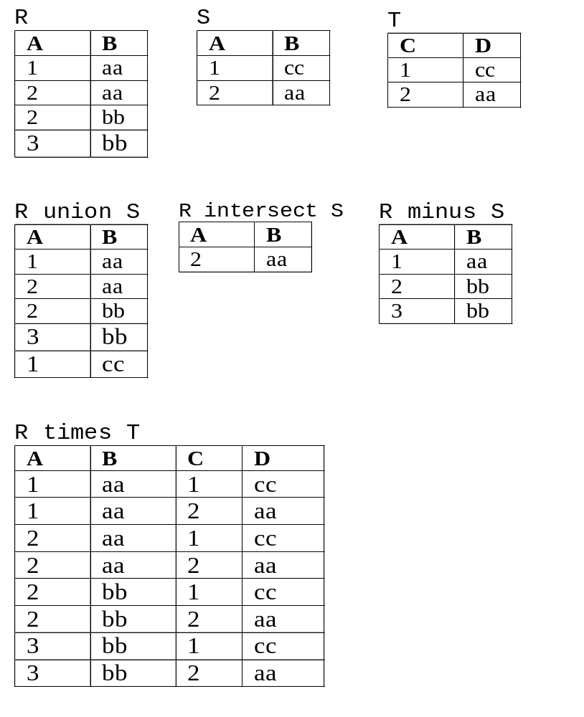
Примери

Slide 6
Специални релационни операции (1)
Селекция (restrict, select)
Нека X и Y са атрибути на R, определени над един и същи домен и за него операцията за сравнение, означена с θ, има смисъл.
R where X θ Y или R where X θ literal
Заглавието е същото като на R.
Тялото е множество от всички редове, които принадлежат на R и за които сравнението е истина.
R where условие
Условието се конструира от сравнения, логически операции not, and, or и скоби.
R where c1 and c2 ≡ (R where c1) intersect (R where c2)
R where c1 or c2 ≡ (R where c1) union (R where c2)
R where not c ≡ R minus (R where c)

Slide 7
Специални релационни операции (2)
Проекция
Нека X, Y, . . . , Z са атрибути на R.
R[X, Y, . . ., Z]
Заглавието е {X, Y,. . ., Z}.
Тялото е множество от всички редове от вида:
{<X:x>,<Y:y>,. . ., <Z:z>}, за всеки от които съществува ред в R със същите значения на атрибутите X,Y, . . . ,Z.

Slide 8
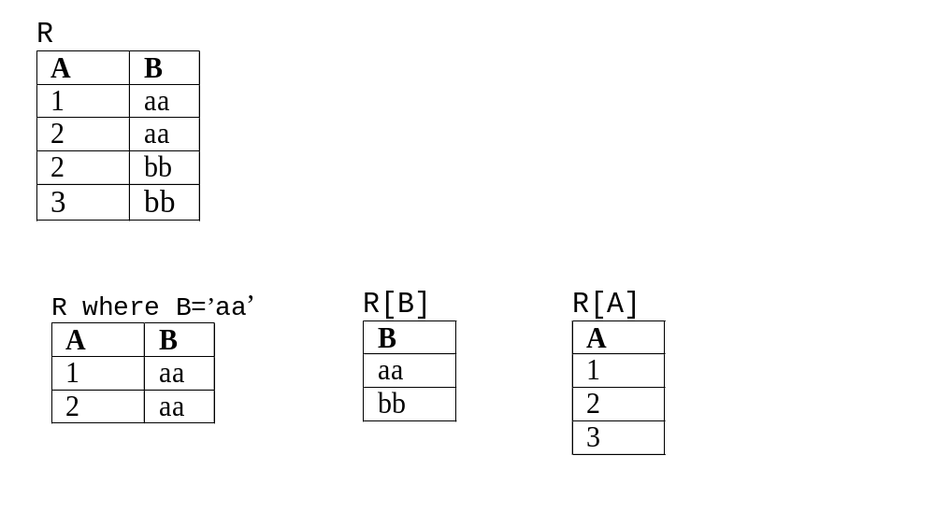
Примери – селекция и проекция

Slide 9
Специални релационни операции (3)
Съединение (join)
Нека X е атрибут на R и Y е атрибут на S, които са определени над един и същи домен.
R join S where X θ Y
Заглавието е теоретико-множествено обединение на заглавията на R и S.
Тялото е множество от всички редове, всеки от които е теоретико-множествено обединение на ред от R и ред от S, за които условието е истина.
съединение по равенство (equijoin)
естествено съединение – Ако X е атрибут на R и на S. съединение по равенство, последвано от проекция
R join S

Slide 10
Специални релационни операции (4)
Деление
R divide by S
Нека R{X,Y} и S{Y} , като атрибута Y е определен над един и същи домен в двете релации .
Заглавието е {X}.
Тялото е множество от всички редове от вида:
{<X:x>}, такива че, съществува ред {<X:x>,<Y:y>} в R за всеки ред {<Y:y>} в S.
Три от релацинните операции не са примитивни:
R intersect S ≡ R minus (R minus S)
R join S where X θ Y ≡ (R times S) where X θ Y
R divide by S ≡ R[X] minus((R[X] times S) minus R)[X]

Slide 11
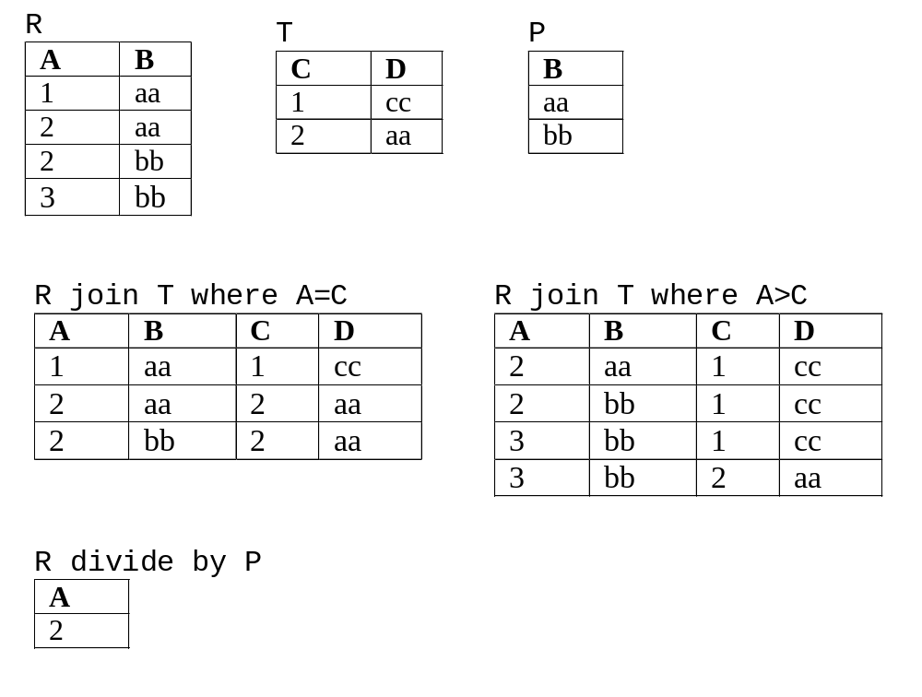
Примери – съединение и деление

Slide 12
Примери на релационни изрази в БД-служители
Пълните данни за служителите, които работят в отдел 1 и получават заплата по-малка от 500.
emp where dno=1 and sal<500
Номерата, имената и длъжностите на всички служители.
emp[eno, ename, job]
Номерата, имената и длъжностите на служителите, които работят в отдел 1 и получават заплата по-малка от 500.
(emp where dno=1 and sal<500)[eno,ename,job]
Номерата на отделите, в които работят служители със заплата по-малка от 500.
(emp where sal<500)[dno]
Номерата на отделите, в които няма служители.
dep[dno] minus emp[dno]

Slide 13
Номер, име на служител и име на отдела, в който работи , за всички служители (за служителите със заплата по-малка от 500).
(emp join dep)[eno,ename,dname]
((emp join dep) where sal<500)[eno,ename,dname]
((emp where sal<500) join dep)[eno,ename,dname]
Номерата и имената на отделите, в които няма служители.
((dep[dno] minus emp[dno]) join dep)[dno,dname]
Номер, име, длъжност на служител и наименование на проекта, в който участва, за служителите от отдел 1.
(((emp where dno=1) join emp_pro)
join project)[eno,ename,job,pname]
Номерата на служителите, които участват във всички проекти.
emp_pro[eno, pno] divide by project[pno]

Slide 14
Релационно присвояване
R := S
S може да е произволен релационен израз.
R и S трябва да са съвместими по тип.
Тази операция е основата за реализиране на функциите по обновяване – добавяне, изтриване и изменение на редове.
dep:=dep union {<dno:1>,<dname:’AB’>,<budget:30000>,<mgr:101>}
dep:=dep minus {<dno:2>,<dname:’АВС’>,<budget:2000>,<mgr:null>}
Изменението може да се реализира чрез minus на стария ред, последвана от union на новия ред.

